Slide 1

实验三 Quartus II 软件使用方法
主讲教师：龚树凤

Slide 2
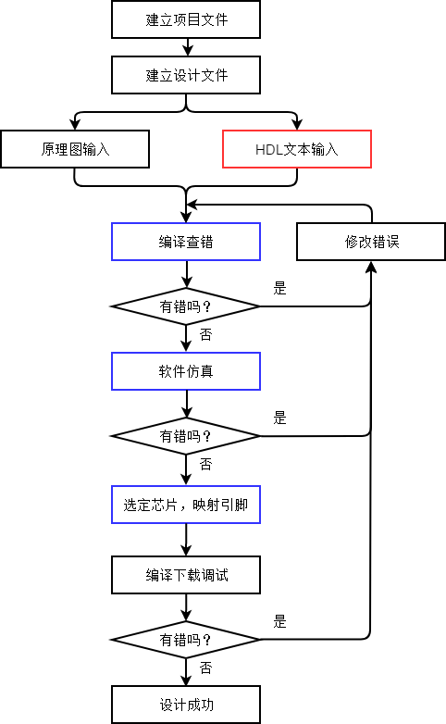
QII设计流程
JTAG模式（文件类型.sof） ASP模式（文件类型.pof）

Slide 3
例：1位半加器的FPGA实现
a | b | sum | cout
0 | 0 | 0 | 0
0 | 1 | 1 | 0
1 | 0 | 1 | 0
1 | 1 | 0 | 1

Slide 4

QII使用步骤：
1、创建QII工程①~ ⑦
2、设计输入
3、工程配置
4、重新编译
5、仿真
6、下载验证
基于HDL语言文本
输入代码
编译
创建模块
基于原理图
器件选择
引脚分配
时序约束
功能仿真
时序仿真

Slide 5
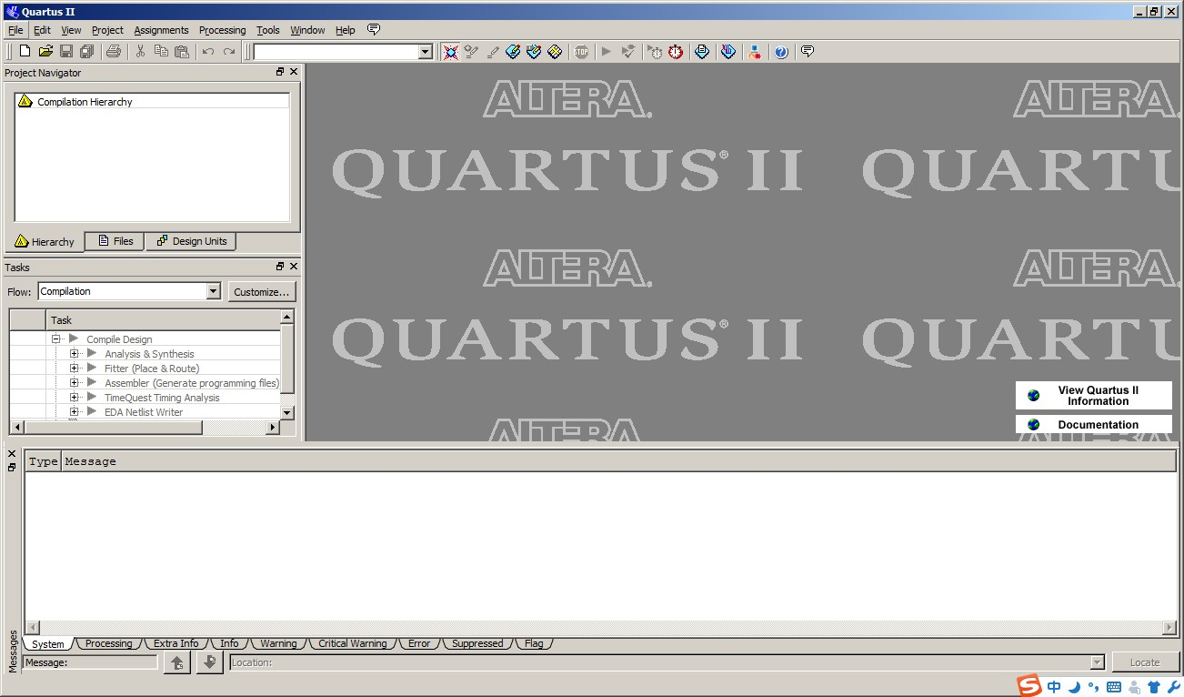
1、创建QII工程①~ ⑦
打开QII软件（以V11为例），显示主界面如下图

Slide 6
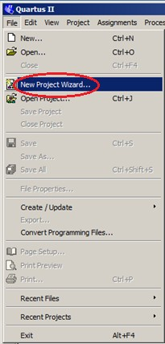
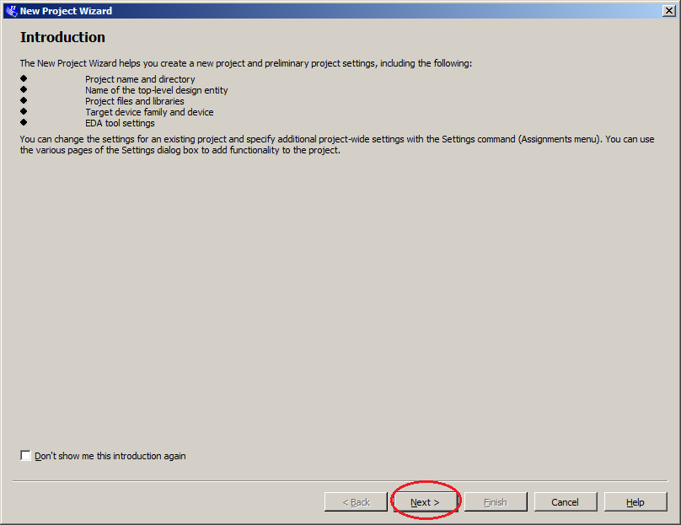
①
②

Slide 7
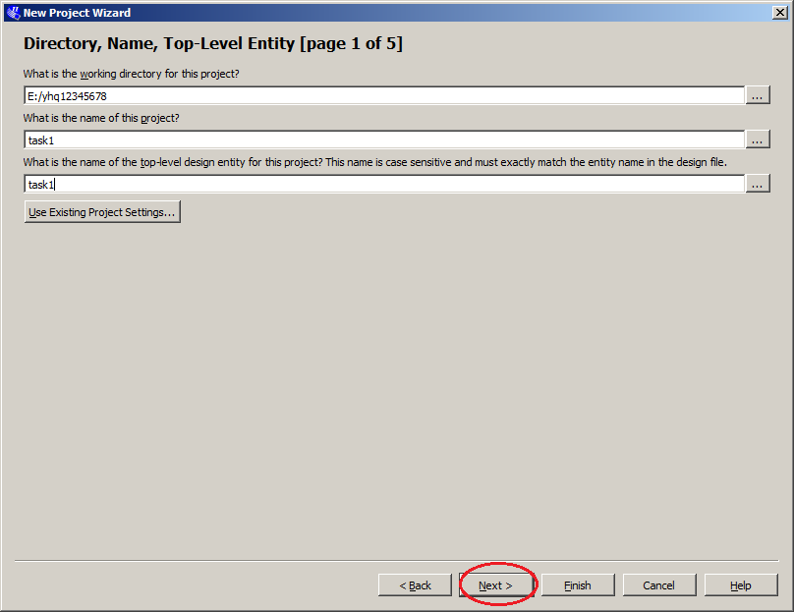
为工程项目建立新的 文件夹。
注意：文件夹名字及 路径不能有中文字符 和空格！！
工程名称task1
顶层设计文件名称
task1
注意：要与工程名称 保持一致
③

Slide 8
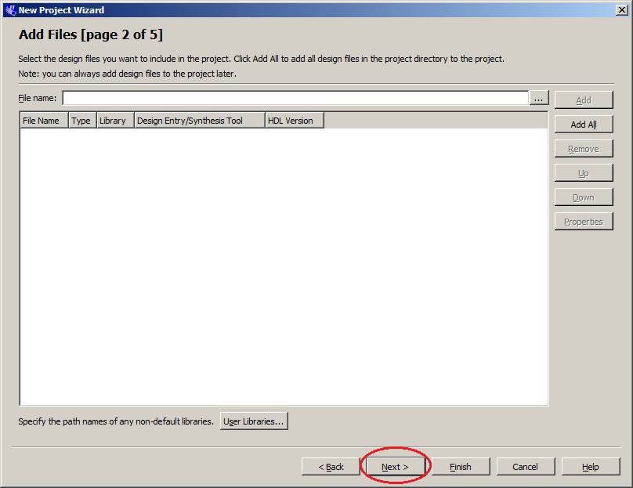
④

Slide 9
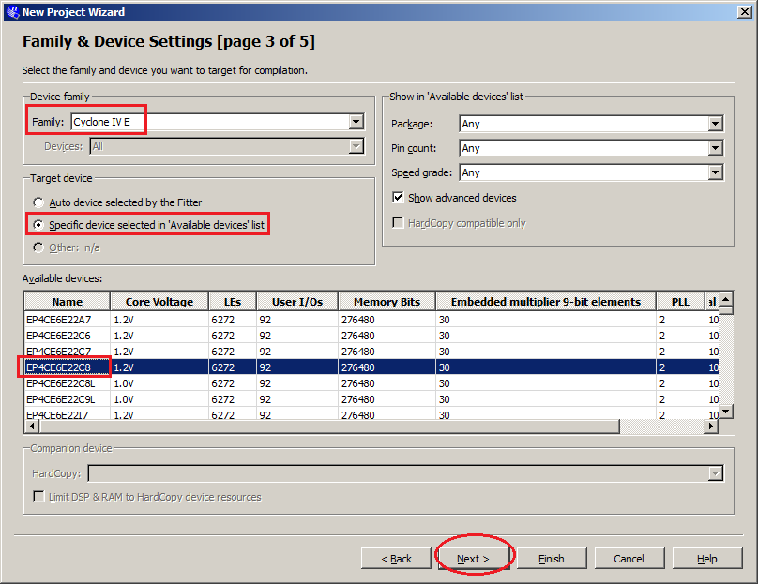
选取FPGA芯片
选取 Cyclone IV E EP4CE6E22C8
Core Voltage=1.2V
纯仿真可以不选取
具体芯片
⑤

Slide 10
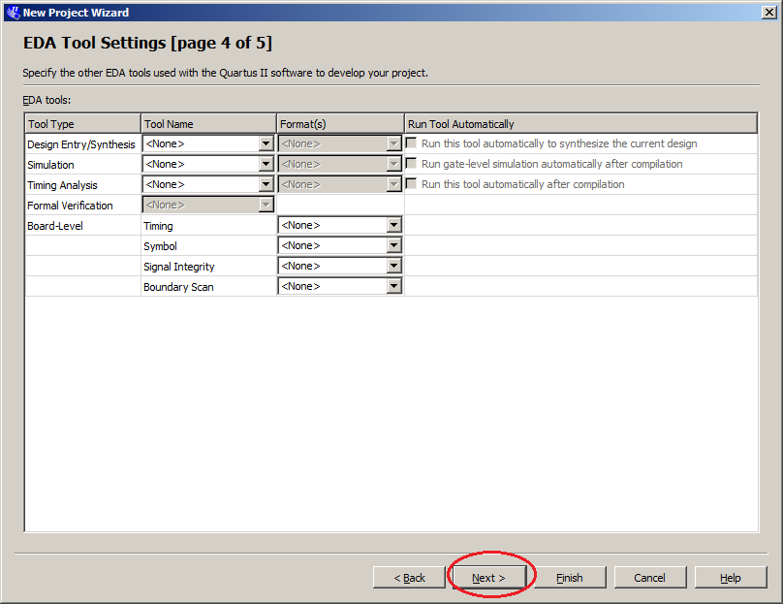

指定第三方的综合工具、仿真工具、时序分 析工具
这里暂时不指定
⑥

Slide 11
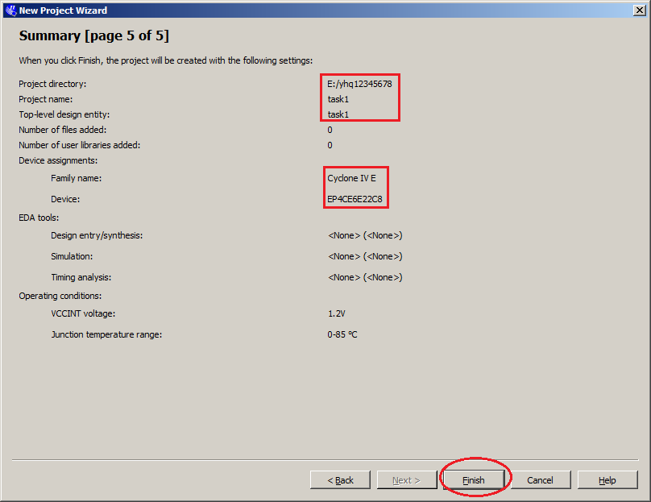
确认工程全部设置信息
⑦

Slide 12
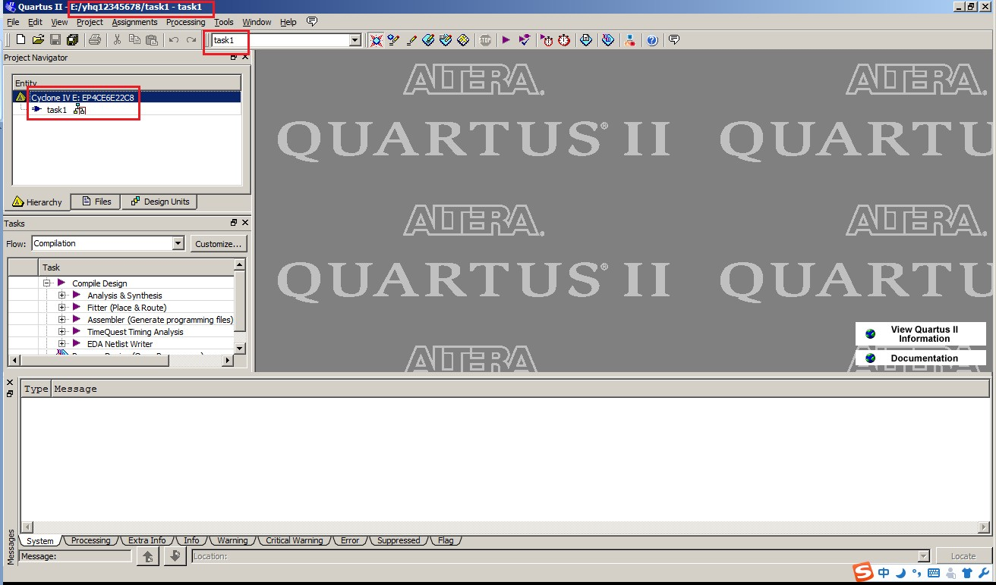
确认红框中的指示是否符合设计意图

Slide 13
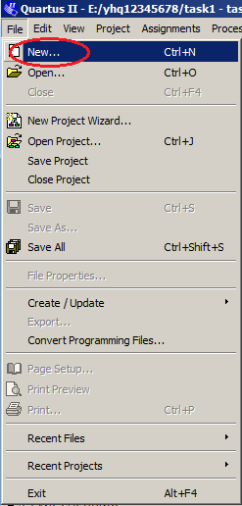
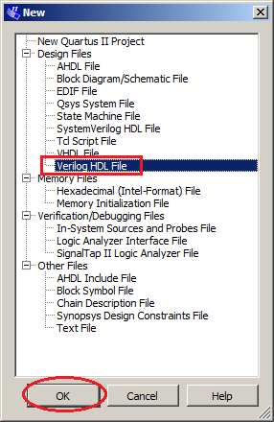
2、设计输入（基于HDL文本）
①
②

Slide 14
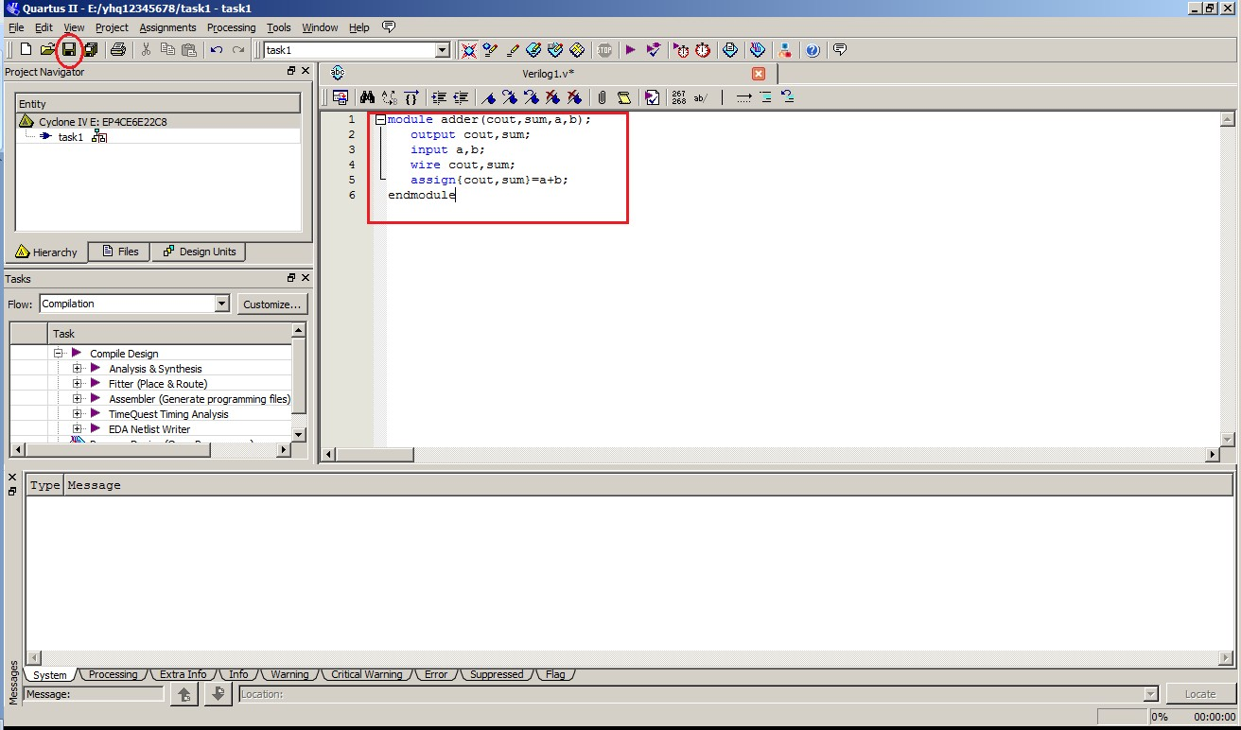
输入代码
③

Slide 15
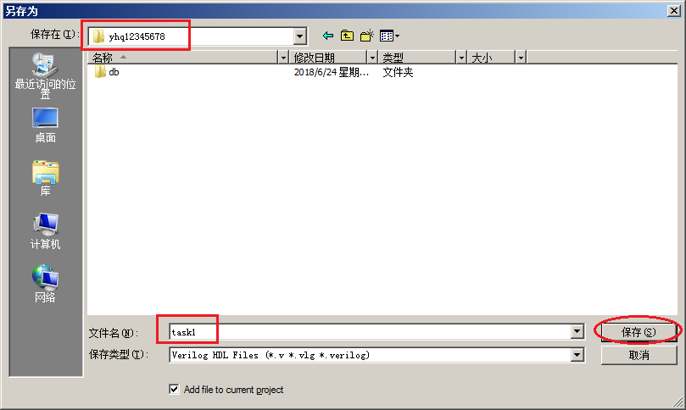
④

Slide 16
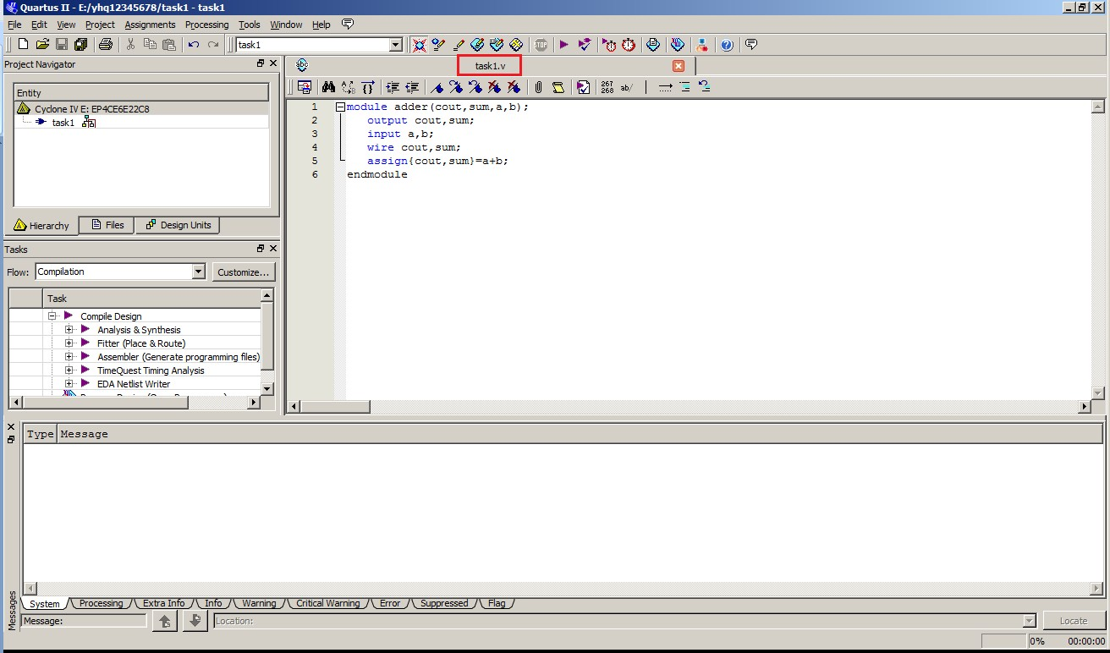

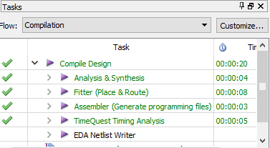
编译操作：点击工具栏上的
或 QIIv9中 Processing→Compiler Tool; QIIv11中Processing →Start Compilation

Slide 17
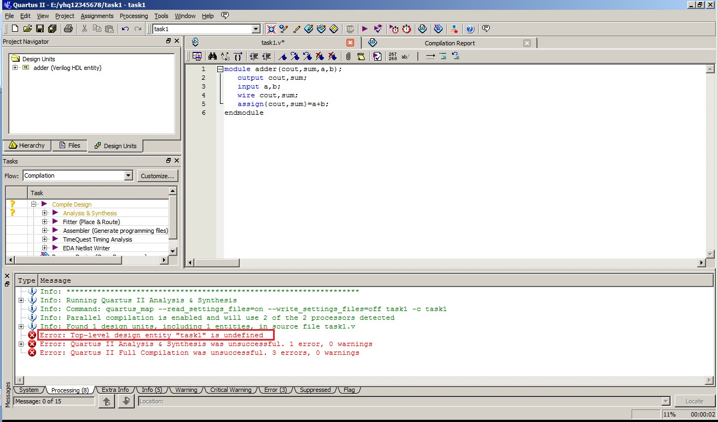
如果出现下面错误，原因在于顶层模块名称有错
顶层模块名称与工程 名称不一致，导致出 错

Slide 18
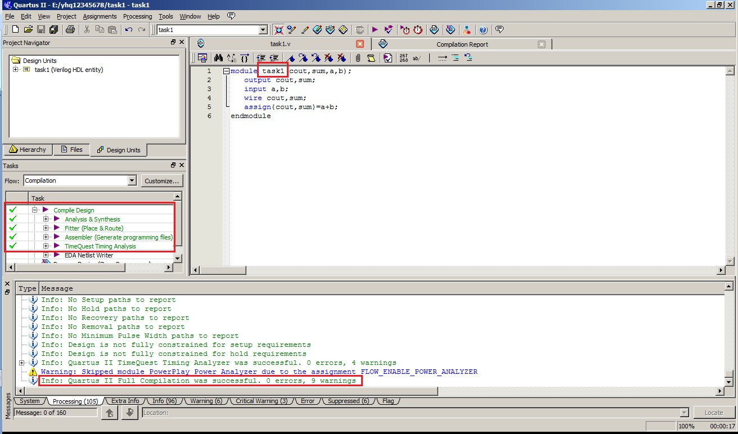
把顶层模块名称改成工程名称，即可排除错误

Slide 19
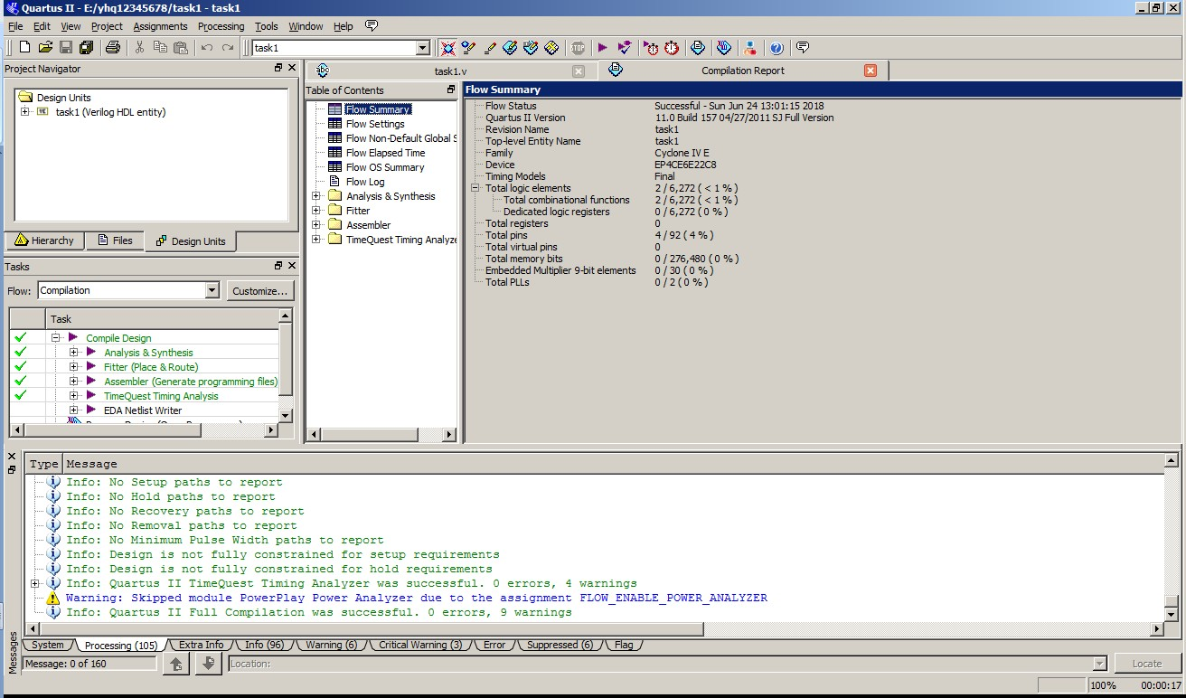
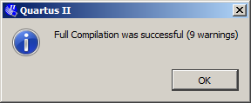

Slide 20
3、工程配置
1）器件的选择 执行Assignments→Device菜单命令，如图12.18所示，打开如图12.19所示的器件选择设置对话框，从中可选用工程所需要的、QuartusⅡ软件所支持的元器件种类。
除了选择器件的型号，还需选择“Device and Pin Options”选项，打开如图12.20所示的器件配置对话框。在Configuration选项卡中选择配置器件，如EPCS4；在Unused Pins选项卡中可以设置未使用引脚的工作状态，如设置成输入三态，如图12.21所示。

Slide 21
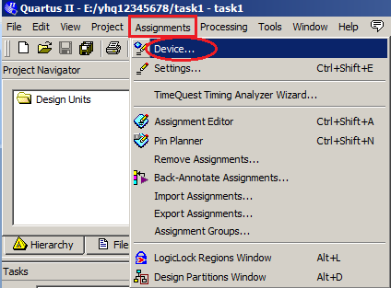
3、工程配置
器件选择①~④
①

Slide 22
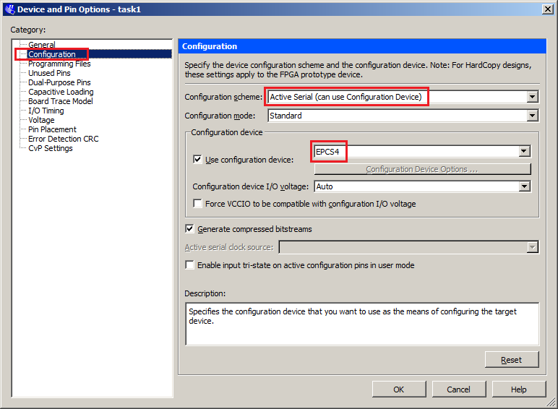
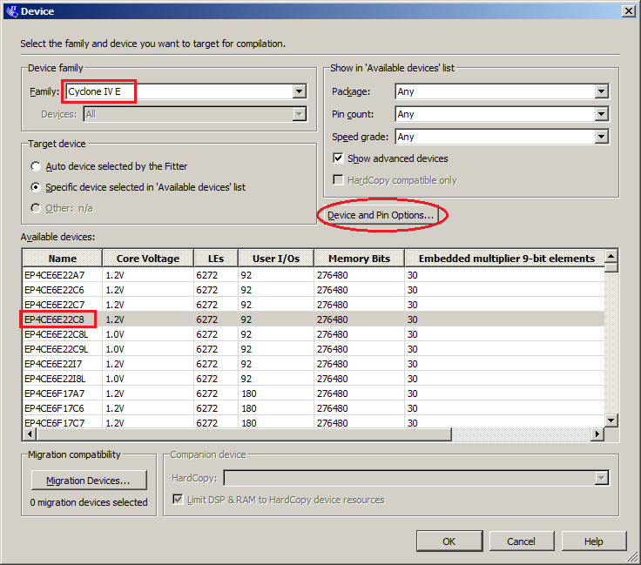
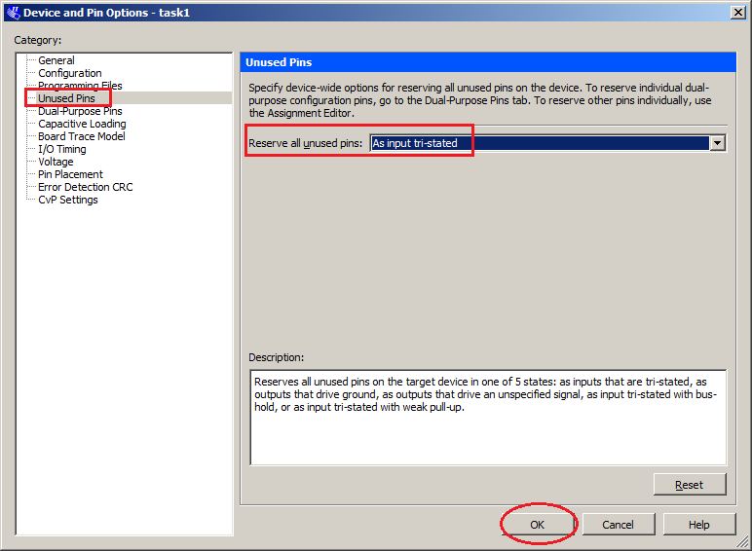
②
④
③

Slide 23
3、工程配置
2）引脚分配 在选择器件后，为了能对“半加器”进行硬件测试，应将其输入、输出信号锁定在芯片确定的引脚上，以便编译后下载。执行Assignment→Pins菜单命令，启动Pin Planner工具，如图12.22所示。Pin Planner是分配引脚的工具，它包括了器件的封装视图，以不同的颜色和符号表示不同类型的引脚，并以其他符号表示I/O块。引脚规划器使用的符号与器件数据手册中的符号非常相似，它还包括已分配和未分配引脚的列表。图中所示的Pin Planner窗口，默认状态下显示All Pins列表、Groups引脚分配组、器件封装视图和工具栏。

Slide 24
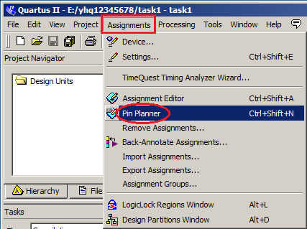
引脚分配⑤⑥
⑤

Slide 25
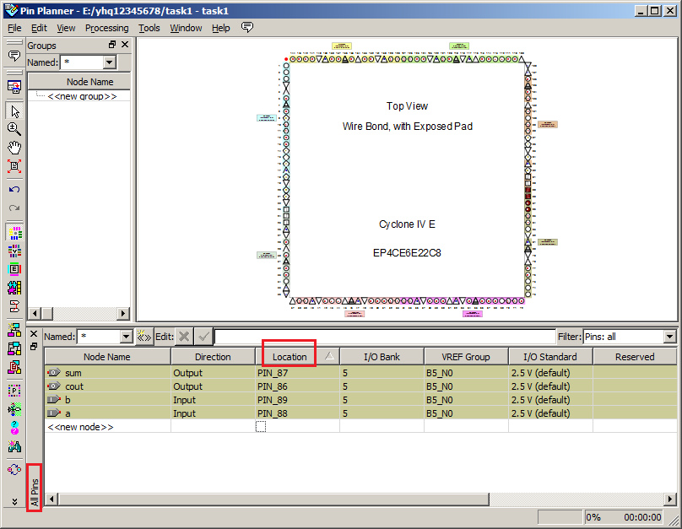
⑥

Slide 26
3、工程配置
3）时序约束 分配引脚后，在执行编译前，可以利用菜单栏中Assignments→Assignment Editor对系统信号的时序特性进行设置。
利用Assignment Editor方法进行时序约束时，可以对个别实体、节点和引脚进行个别时序分配。Assignment Editor支持点到点的时序分配，即在Assignment Editor界面的Category栏中选择I/O Timing

Slide 27
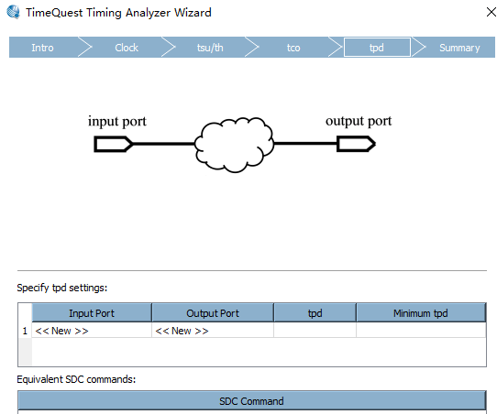
3、工程配置
3）时序约束 Assignments →TimeQuest Timeing Analyzer Wizard来设置tpd

Slide 28
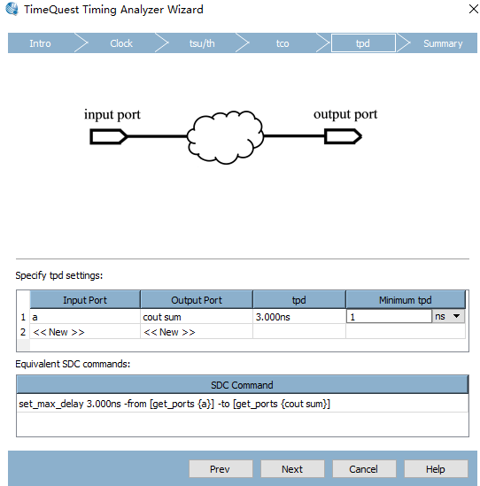
3、工程配置
3）时序约束 比如设置输入端口a到输出端口延时3ns

Slide 29
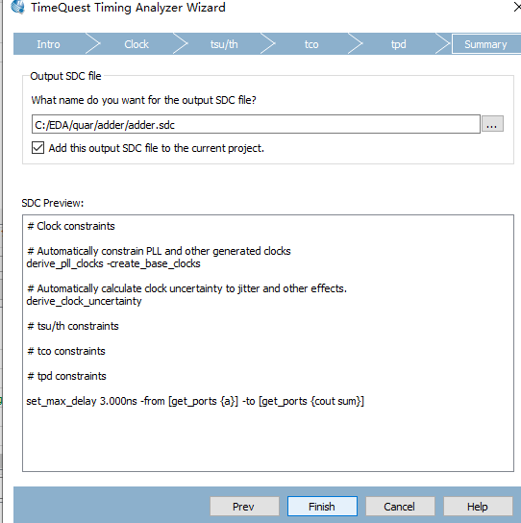
3、工程配置
3）时序约束 设置好相应时延后，点击next再点击finish，并选择将该文件.sdc加入到工程中

Slide 30
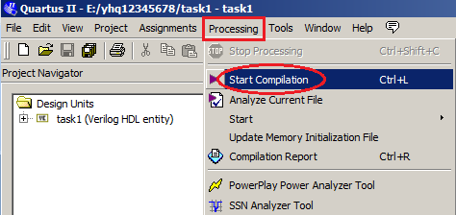
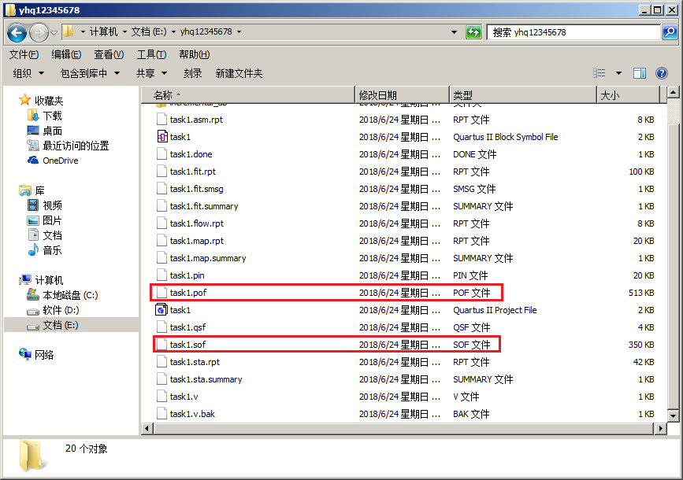

4、重新编译

Slide 31
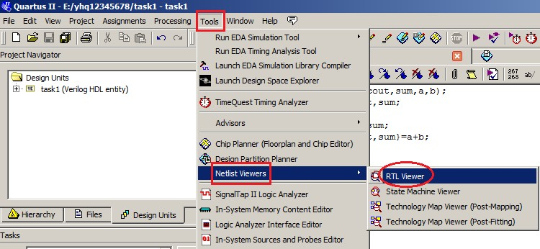
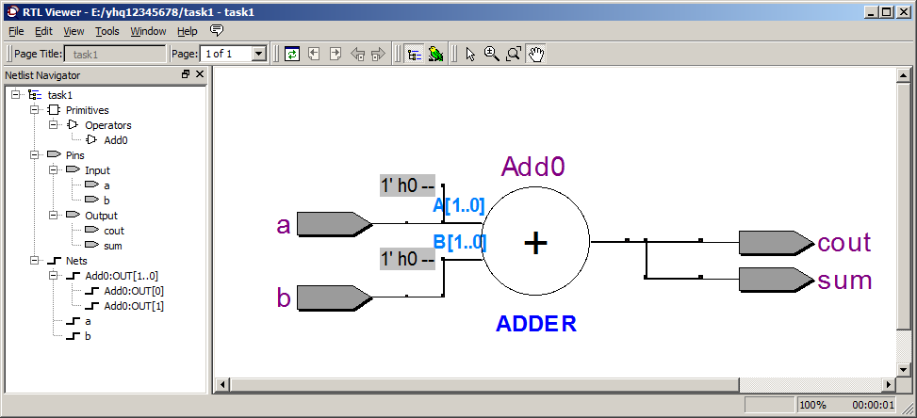
RTL视图分析

Slide 32
5、仿真
仿真类型
功能仿真
时序仿真
建立矢量激励源
QII v9可用矢量波形文件Vector Waveform File
QII v10以后的版本没有VWF功能，只能用 ModelSim或换回10.0之前的版本来进行功能仿 真

Slide 33
仿真开始前，将。。。/adder/simulation/modelsim目录下的adder.vo和adder.sdo两个文件直接拷贝到adder根目录下，以保证时序仿真

Slide 34
1）第三方软件路径设置
QII主界面下，执行Tools→Options…
→General →EDA Tools Options,在ModelSim
栏设置安装路径C:\altera\90\win32.

Slide 35
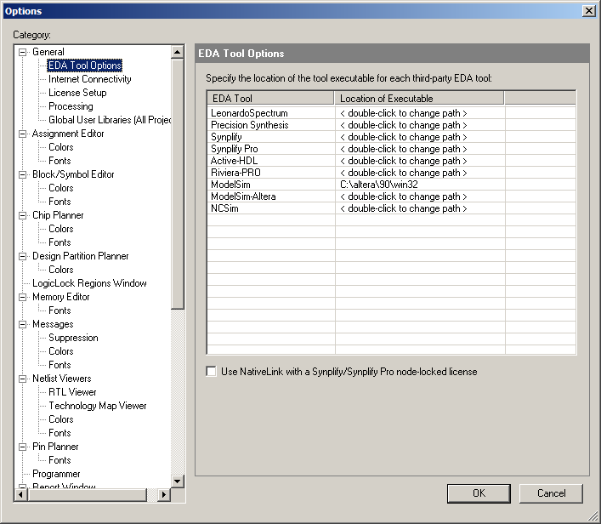

Slide 36
2）仿真设置
建立测试文件，有两种方法：
（1）打开modelsim软件，新建工程，然后添加测试文件，同modelsim时序仿真
（2）在QuartusII 软件中，点击Processing →Start
→Start Testbench Template Writer

Slide 37
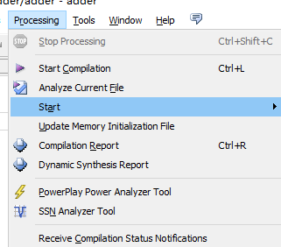
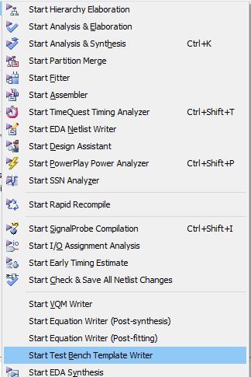


Slide 38
2）仿真设置
（2）在QuartusII 软件中，点击Processing →Start
→Start Testbench Template Writer
打开文件，选择在该工程。。。/adder/simulation/modelsim/adder.vt
把里面的一些代码补足修改好你所需的测试代码，然后保存

Slide 39
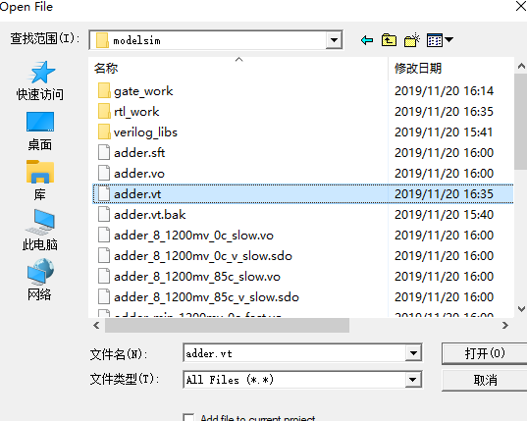

Slide 40
`timescale 100ps/10 ps
module adder_test;
reg a,b;
wire cout,sum;
adder i1(cout,sum,a,b);
parameter period1=50,period2=100;
parameter pulse=40;
initial
begin
a=1'b0;
repeat(pulse)
#(period1/2) a=~a;
end
initial
begin
b=1'b0;
repeat(pulse)
#(period2/2) b=~b;
end
endmodule

Slide 41
2）仿真设置
建立工程后，执行Assignments→Settings →Category/EDA
Tools Settings/Simulation
Tool name:选Modelsim
Format for output netlist:选Verilog HDL
Output directory:设定目录 以上同“时序仿真”，以下不同了
NativeLink settings选Compile testbench：

Slide 42
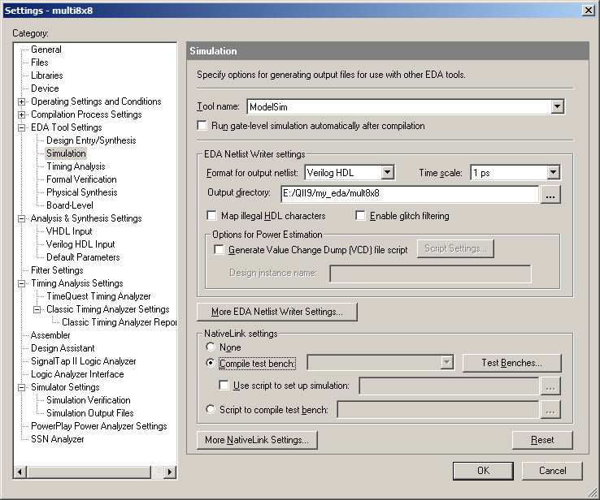
单击
Test Benches
按钮

Slide 43
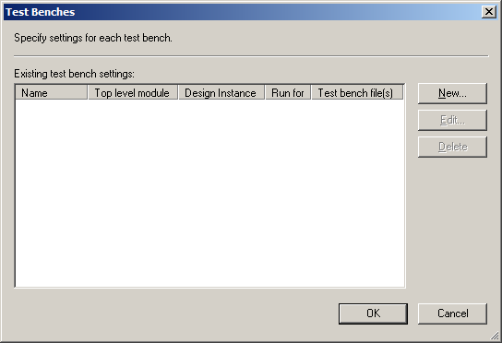
单击 New 按钮

Slide 44
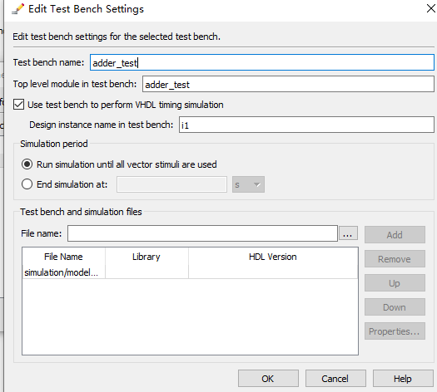
添写测试文件adder_test.v的文件名
添写测试文件adder_test.v中的顶层模块名
添写测试文件adder_test.v中的顶层模块实例化名
查找 测试文件
添加 测试文件

Slide 45
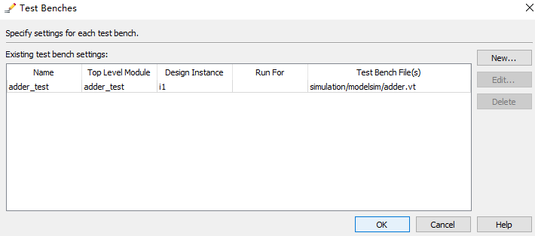
添加测试文件后的显示结果

Slide 46
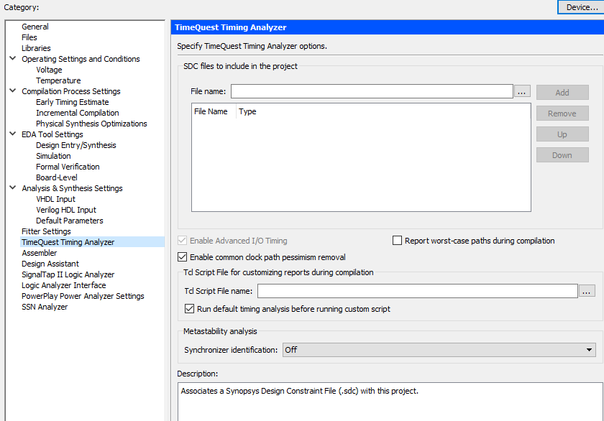
后面做时序仿真的话，还要添加时延文件adder.sdc,执行Assignments→Settings →Category/EDA
Tools Settings/TimeQuest Timing Analazer
查找 时延文件
添加 时延文件

Slide 47
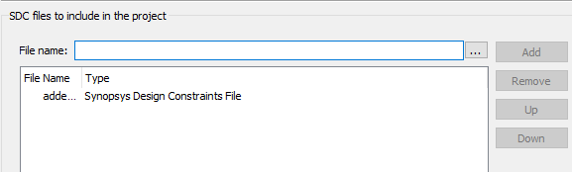
在adder根目录下，添加进来后，最后点击ok

Slide 48
3）执行仿真（功能仿真）
将QII工程进行全编译；
功能仿真：执行Tools→Run EDA Simulation Tool →EDA RTL Simulation, QII将会自动打 开ModelSim进行RTL级仿真，ModelSim会 自动完成编译、添加库、加载顶层等步骤， 最后在 Wave窗口中显示功能仿真结果，见 下一页

Slide 49
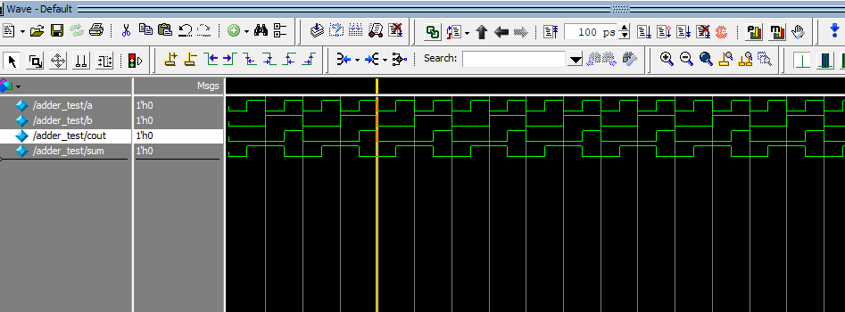
功能仿真结果

Slide 50
4）执行仿真（时序仿真）
时序仿真：执行Tools→Run EDA Simulation Tool →EDA Gate Level Simulation, QII将会 自动打开ModelSim进行门级仿真， ModelSim会自动完成编译、添加库、加载 顶层等步骤，最后在 Wave窗口中显示时序 仿真结果，见下一页
注意，执行时序仿真前一定要关闭modelsim软件界面

Slide 51
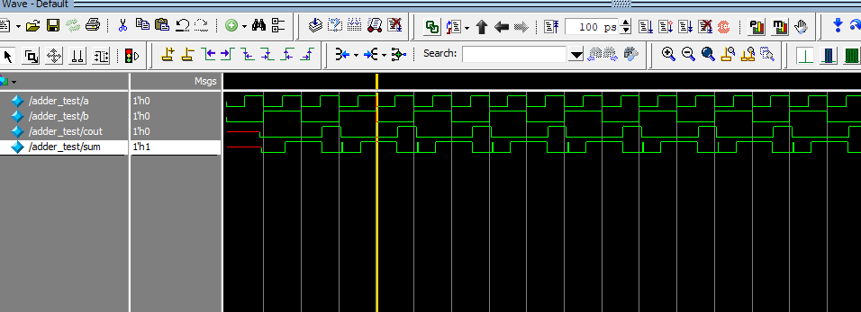

Slide 52
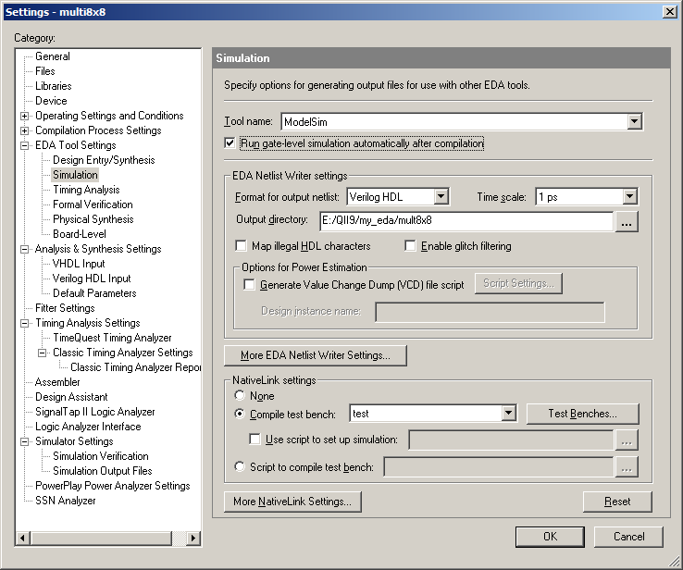
在settings对话框中，选中Run gate-level simulation automatically after compilation, QII在编译后将自动打开ModelSim进行门级仿真（时序仿真）

Slide 53
实验内容 1、完成第十二章12.3节半加器设计内容，完成设计输入、编译、时间约束设置，功能仿真，管脚分配。 2、利用1位半加器设计8位全加器，使用Quartus II 软件进行仿真验证，测试功能。 3、课后上交实验报告。 （实验名称、实验内容、实验步骤、 实验结果、实验总结）

